Slide 2
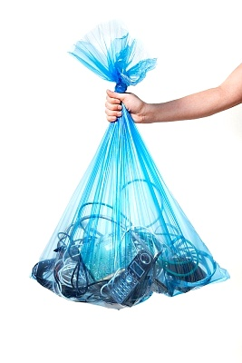
COMO VOCÊ DESCARTA O SEU e-LIXO*?
* Resíduo eletroeletrônico (baterias, impressoras, carregadores, etc.)

Slide 3
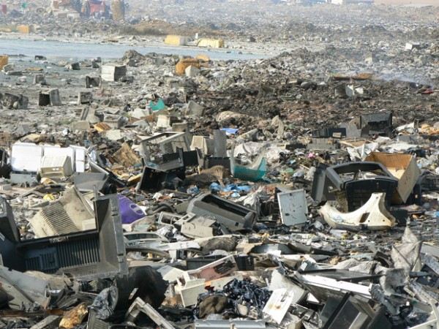
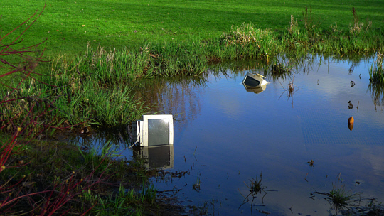
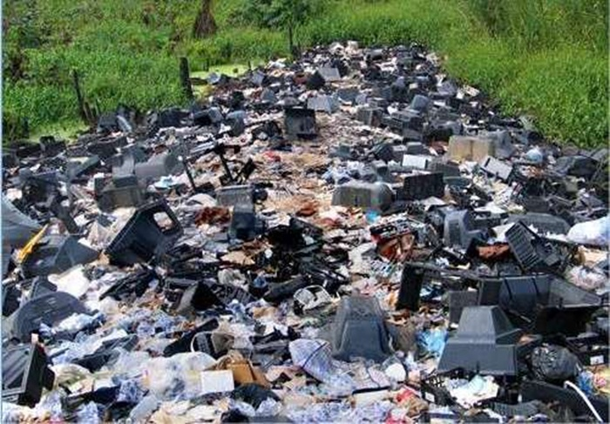
VOCÊ SABE O DESTINO DO SEU e-LIXO?

Slide 4
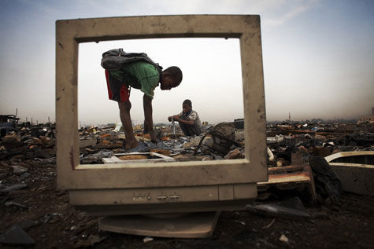
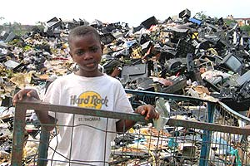
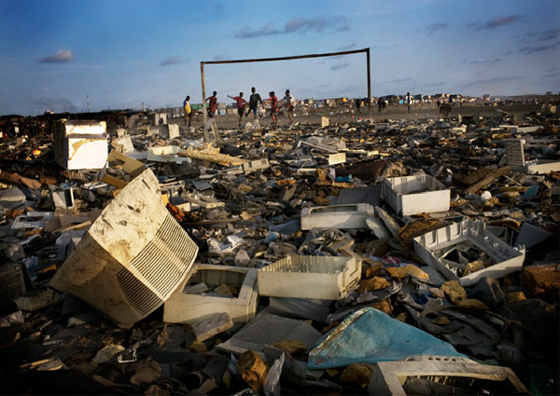
VOCÊ CONTINUARÁ COMPACTUANDO COM ESSA REALIDADE?

Slide 5




CONTEXTO ATUAL
1 M Toneladas (2013)
Dificuldade em descartar corretamente
Paga para descartar
Legislação Ambiental
Obrigatório recolher 17% do que é produzido/comercializado
Elevado custo para recolhimento do Lixo (Logística Reversa)
Não sabe onde está o lixo
Custos Elevados
Falta de projeção de coleta

Slide 6


MODELO DE NEGÓCIO
Facilidade para descartar corretamente
Bônus para descartar
Consciência Ambiental
Atendimento à Lei Federal 12.305/2010
Diminuição do custo para recolhimento do Lixo
Informação de Descarte dos seus produtos
Fidelização de Clientes
Localização do e-lixo
Otimização dos Custos
Crescimento controlado da infraestrutura de Coleta

Slide 7
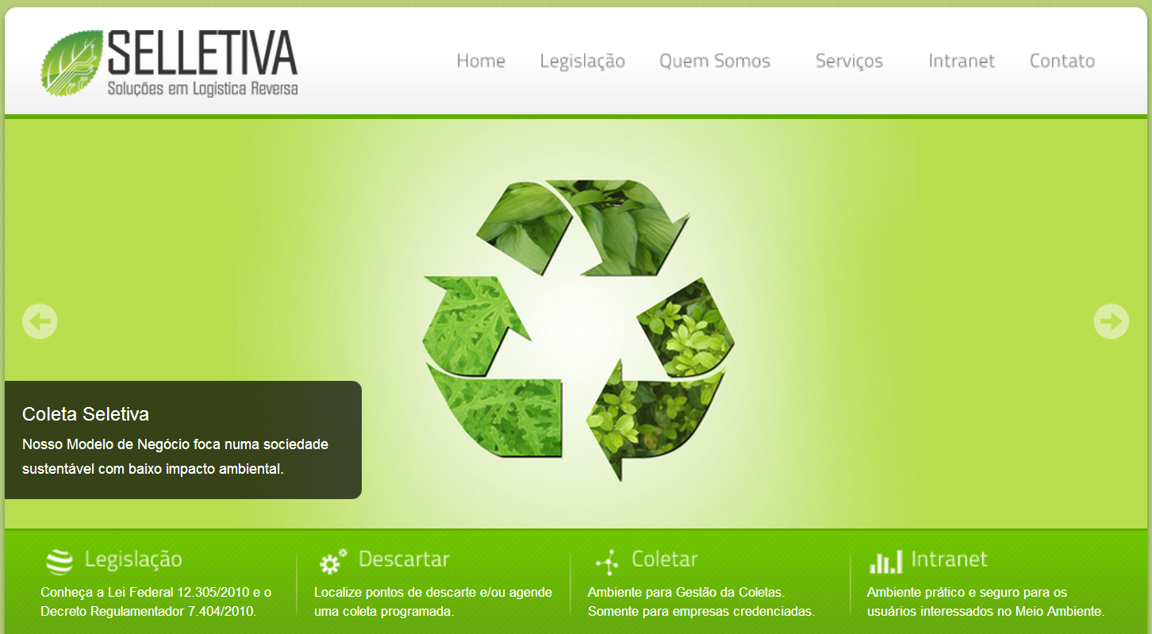
SOLUÇÃO
www.selletiva.com.br

Slide 8
TIME LINE
04/2014
Abertura Empresa (Recife-PE)
PRODUÇÃO
Lançamento Versão 1.5 (Protótipo)
HOJE (10/2013)
1ª Etapa SINDRACS
Finalista UKTI – Porto Digital
4º Lugar – Desafio Cidades Eco-Inteligentes
10/2012
1º Lugar – Desafio Brasil (CE/PI/MA)
Incubação Porto Digital
2º Lugar – Desafio GreenPeace – Porto Digital
Dissertação
08/2012

Slide 9


SOLUÇÃO
Diferenciais:
  Baixo investimento em ativos imobilizados;
  Potencialização dos atores da cadeia atual;
  Fácil replicação (Nacional/Internacional);
  Solução inovadora para toda a cadeia de LR.

Slide 10
Equipe
Sérgio Clério Jorge Moreira
Mestre em Administração e Controladoria – UFC
Bacharel em Computação – UFC. Otimização de Processos e TIC
Rose Jeokellyane do Valle Moreira
Mestre em Administração e Controladoria – UFC
Bacharel em Turismo – UNIFOR. Sustentabilidade
Luiz Alves de Lima Neto
Mestre em Eng. de Teleinformática – UFC
Certificação PMP, MBA em Gestão de Negócios. Gestão de Negócios
Daniel Freitas Colaço
Mestrando em Eng. de Teleinformática - UFC
Engenheiro Eletricista – UFC. Inovação

Slide 11
TAMANHO MERCADO
Nacional:
  Segundo estudos desenvolvidos pelo Instituto de Pesquisa Econômica Aplicada– IPEA, o Brasil perde cerca de R$ 8 bilhões por ano por não reciclar, de forma adequada, seus resíduos sólidos.
  O Brasil atualmente conta com apenas 8% dos municípios com programa de coleta seletiva, que atende cerca de 12% da população nacional, conforme dados divulgados pela Cooperativa de Catadores Reciclo – DF em seu Plano de Negócios.

Slide 12
PRINCIPAIS FONTES DE RECEITA
  Serviço de gestão de rotas para empresas de LR;
  Venda do Comprovante de Descarte Ambientalmente Correto (indústria, comércio, governo...);
  Venda de informação estratégica para a indústria (motivo do descarte, tempo de uso,... );
  Replicação do Modelo (Franquia).

Slide 13
MERCADO
Concorrentes:
  Soluções de alto custo e baixa rentabilidade;
  Pontuais e isoladas.
  EXEMPLOS...

Slide 14
PROJEÇÕES FINANCEIRAS
Necessidade de Investimento
Ano 0 - R$1.626.376,80
Projeções Financeiras
(R$ milhões)
5%
14%
30%
9%
42%
TIR | Payback Descontado | VPL
39% | 7,0 | R$25.613.582,34

Slide 15



PRÓXIMOS PASSOS
Construir Parcerias
Construir Parcerias
Otimizar o Modelo

Slide 16
PRÓXIMOS PASSOS
Construir Parcerias
Construir Parcerias
Otimizar o Modelo
Otimizar o Modelo
Atrair mais Investidores

Slide 17
PRÓXIMOS PASSOS
Construir Parcerias
Construir Parcerias
Otimizar o Modelo
Otimizar o Modelo
Atrair mais Investidores
Atrair mais Investidores
Submeter em Editais

Slide 18
PRÓXIMOS PASSOS
Construir Parcerias
Construir Parcerias
Otimizar o Modelo
Otimizar o Modelo
Atrair mais Investidores
Atrair mais Investidores
Submeter em Editais
Submeter em Editais
Tornar uma Franquia

Slide 19


Obrigado!
Contato: projetos@selletiva.com.br
(85) 3088-6171 / 8706-6118

